Slide 1

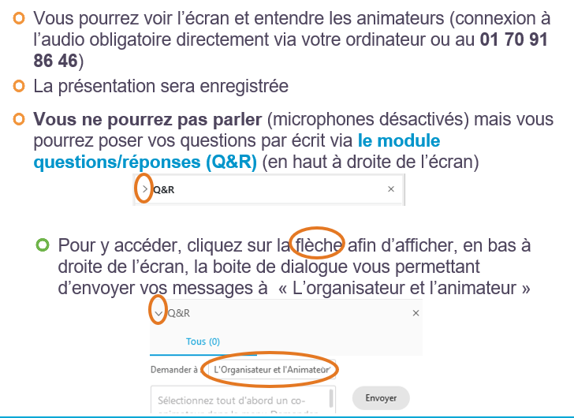
Fonctionnement de la conférence

Slide 2
SAS Enterprise Guide 8.2
Clarisse Vialatoux
18 septembre 2020

Slide 3

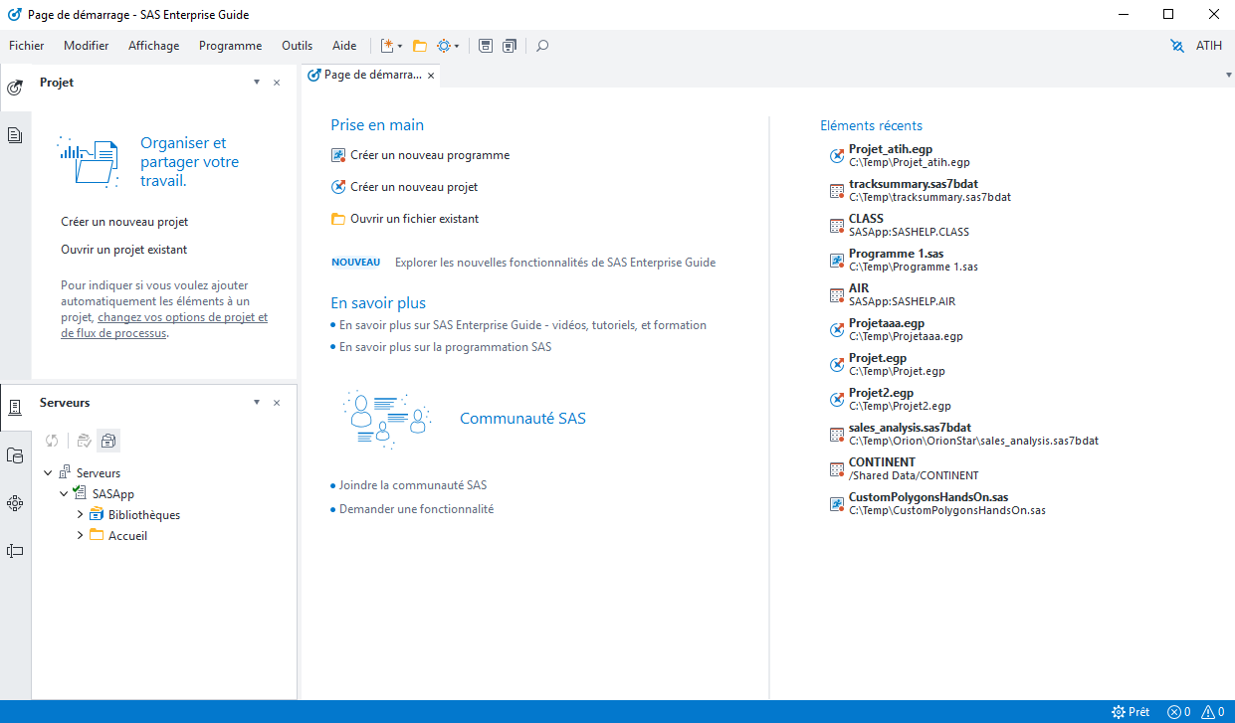

SAS Enterprise Guide 8.2
SAS Enterprise Guide 8 a été repensé pour inclure :
  Une interface utilisateur moderne et flexible
  Une organisation du contenu basée sur des onglets
  Une gestion flexible des fenêtres

Slide 4
SAS Enterprise Guide 8.2
Sommaire
La présentation est articulée selon les thèmes suivants :
  Contenu
  Organisation visuelle
  Usages
  SAS Enterprise Guide 7.15 vs SAS Enterprise Guide 8.2
  Démonstration de l’interface

Slide 5
SAS Enterprise Guide 8.2
Contenu
Une interface utilisateur mise à jour basée sur les notions :
  de volets
  et d’onglets
Un nouvel onglet Page de démarrage contenant :
  L’accès à des actions rapides (nouveau projet, nouveau programme, …)
  et l’accès aux listes d'éléments et d'emplacements récemment utilisés
Un nouveau volet Rechercher
Un nouveau volet Statut de la soumission

Slide 6
SAS Enterprise Guide 8.2
Organisation visuelle
Une gestion flexible des fenêtres
La zone de navigation avec les volets
La zone de travail avec les onglets
La zone de travail avec les onglets d’un programme

Slide 7
SAS Enterprise Guide 8.2
Usages 1/2
Interface visuelle ou espace de programmation
  La possibilité de travailler avec ou sans projet
  L’ouverture ou création de nouveaux éléments
  L’identification des onglets
  Les nouvelles options pour exécuter des éléments d’un flux de processus
Raccourcis clavier

Slide 8
SAS Enterprise Guide 8.2
Usages 2/2
Données
  Lock sur les données
  Options de performance
  Affichage des détails lors de l’ouverture des tables SAS
Options
  Les thèmes d'apparence
  Les options « General »
  Les options « Résultat »
Améliorations générales

Slide 9
Contenu

Slide 10
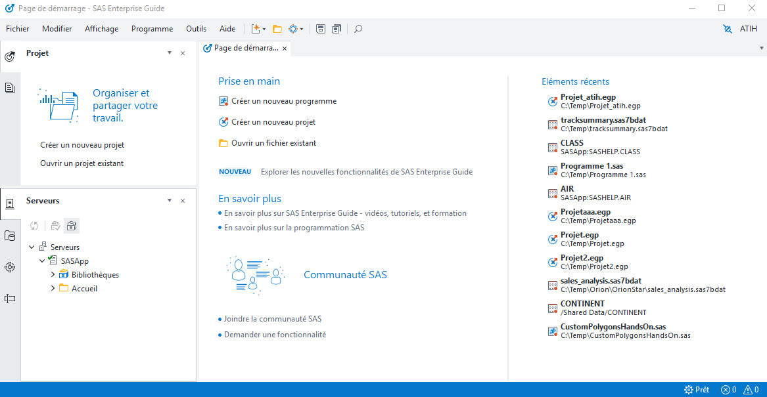
Zone de navigation / Zone de travail
Zone de navigation
Zone de travail

Slide 11
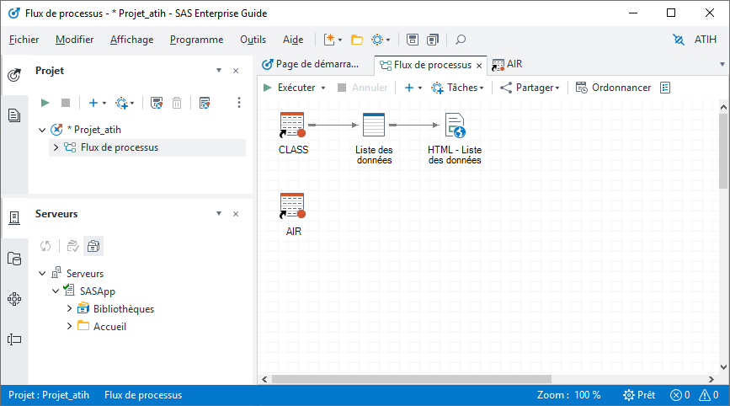
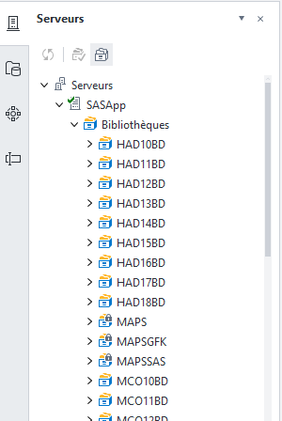
Volets / Onglets
Volets
Onglets
Projet
Eléments ouverts
Serveurs
Dossiers SAS
Tâches
Gestionnaire d’invites

Slide 12
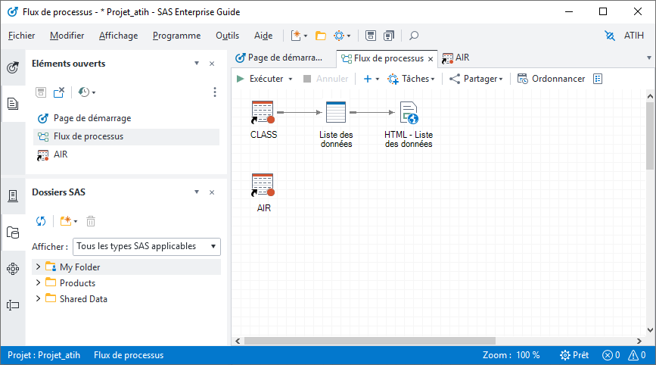
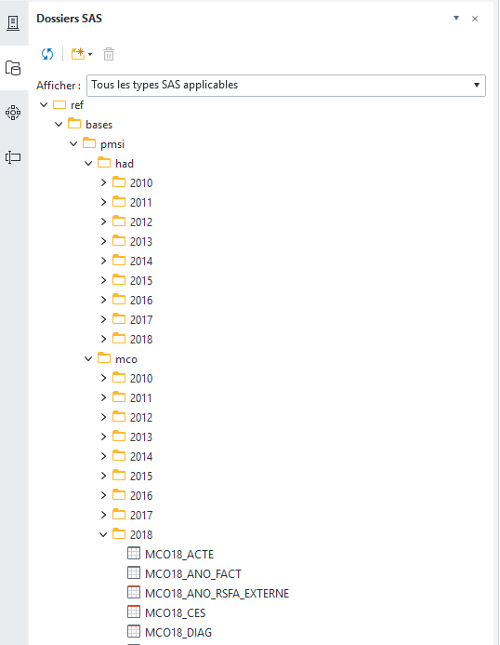
Volets / Onglets
Volets
Onglets
Projet
Eléments ouverts
Serveurs
Dossiers SAS
Tâches
Gestionnaire d’invites

Slide 13
Volets / Onglets
Volets
Onglets
Serveurs
Dossiers SAS

Slide 14
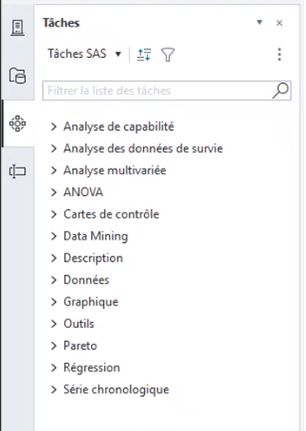
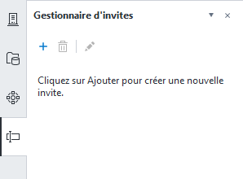
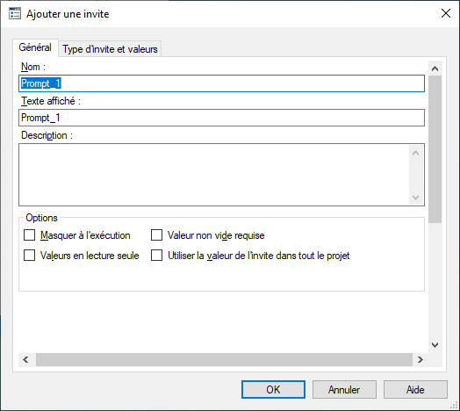
Volets / Onglets
Volets
Onglets
Serveurs
Serveurs
Dossiers SAS
Dossiers SAS
Tâches
Tâches
Gestionnaire d’invites
Gestionnaire d’invites

Slide 15
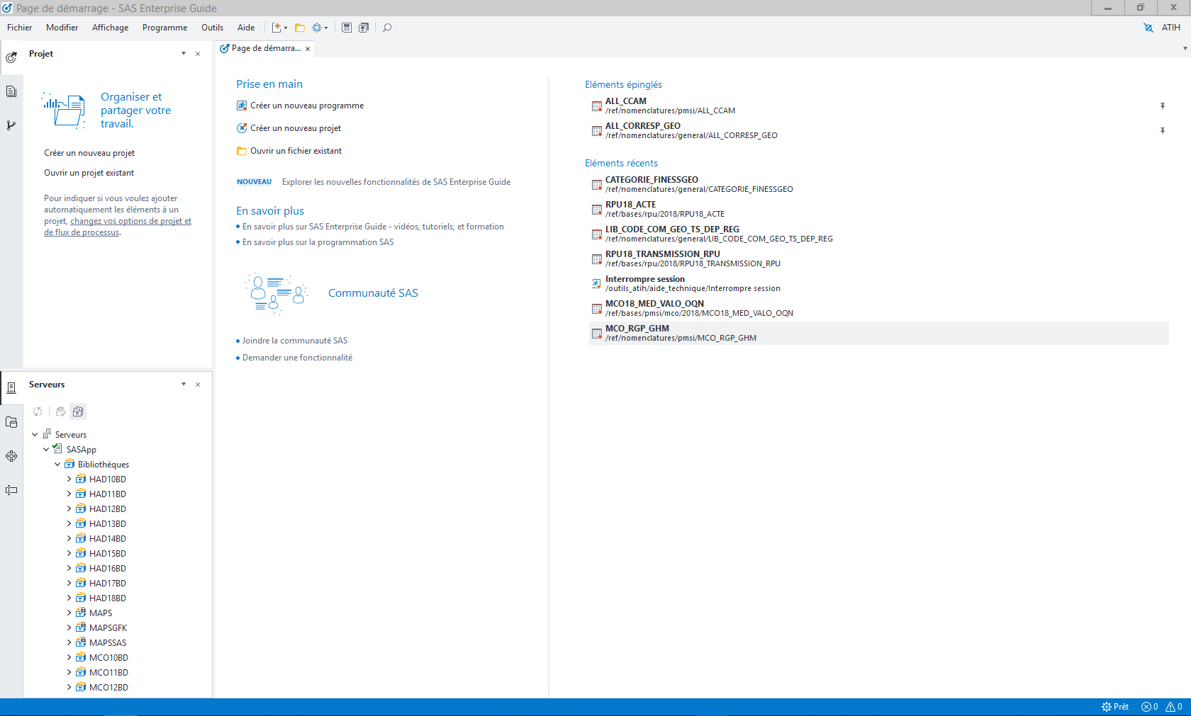
Zone de travail
Nouvel onglet - Page de démarrage
Par défaut, cet onglet s'ouvre dans la zone de travail.
Il fournit un accès rapide à quelques tâches de base :
  Créer un nouveau programme
  Générer un nouveau projet
  Ouvrir un fichier existant
  Des liens vers des ressources pédagogiques
  Une liste des éléments récemment consultés
    En cliquant sur l'icône Epingler au niveau d'un élément cela permet que celui-ci apparaisse toujours en haut de la liste.

Slide 16
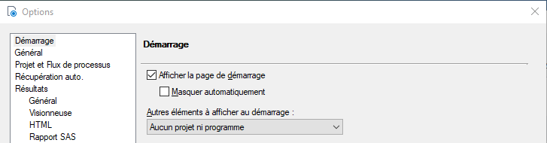
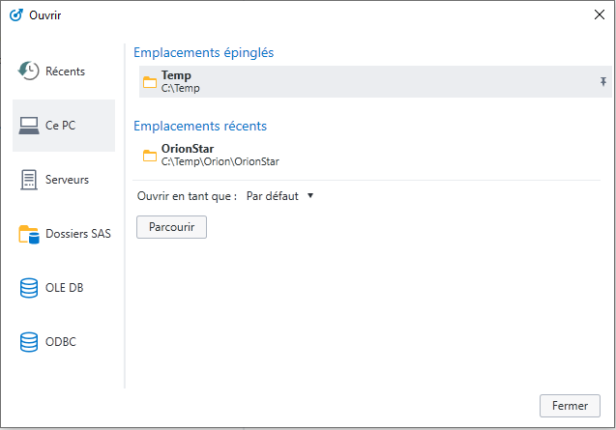
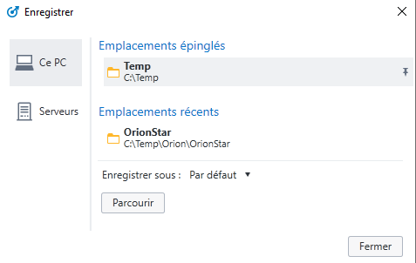
Zone de travail
Nouvel onglet - Page de démarrage
Pour ouvrir la page de démarrage, sélectionner Affichage Page de démarrage.
L'option Afficher la page de démarrage permet d’indiquer si l'onglet Page de démarrage sera affiché à chaque démarrage de SAS Enterprise Guide.
Pour faire disparaître l'onglet Page de démarrage dès l'ouverture d'un autre projet ou fichier, sélectionner Masquer automatiquement.
Remarque : les fenêtres Ouvrir et Enregistrer comprennent la liste des éléments et des emplacements récemment consultés. Il est possible d’épingler ces éléments pour s’assurer qu'ils apparaissent toujours en haut de la liste.

Slide 17
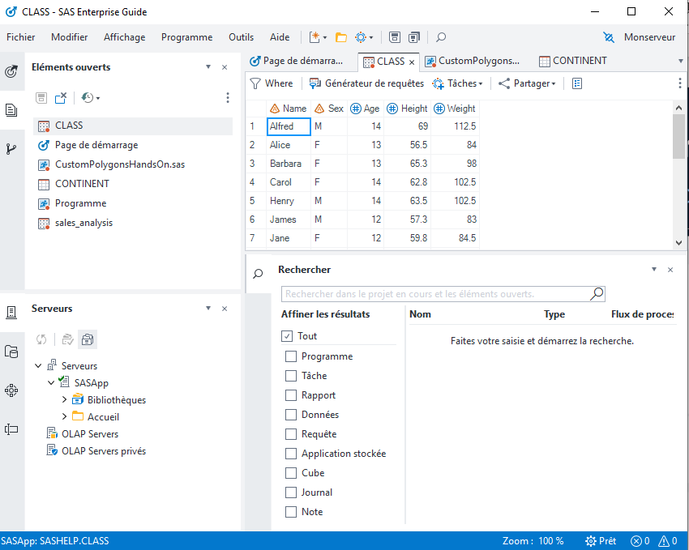
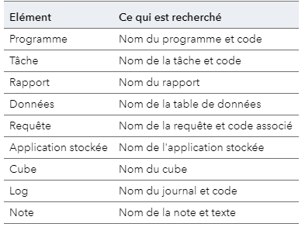
Zone de navigation
Nouveau volet - Rechercher
La fonctionnalité de recherche de SAS Enterprise Guide est désormais disponible dans le volet Rechercher.
Pour ouvrir le volet Rechercher, sélectionner Affichage Recherche.
Il n’est pas nécessaire d’avoir un projet ouvert pour utiliser la fonction de recherche.
Il est possible de rechercher des éléments par nom, et rechercher du texte dans certains éléments :

Slide 18
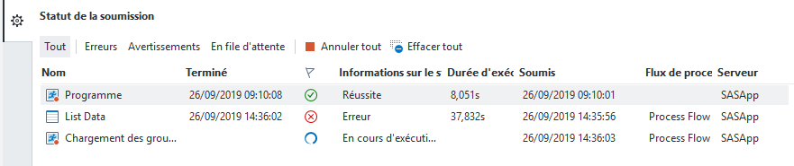
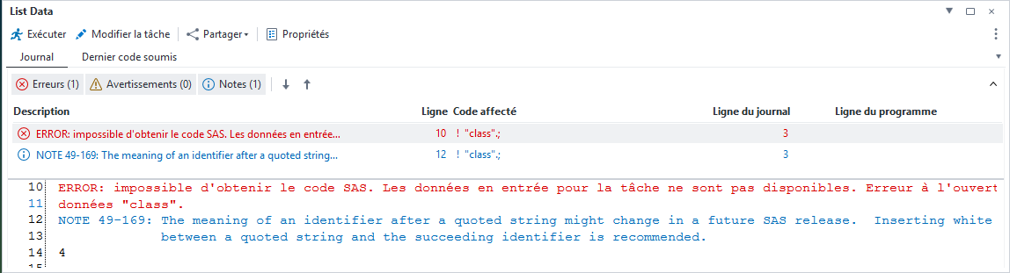
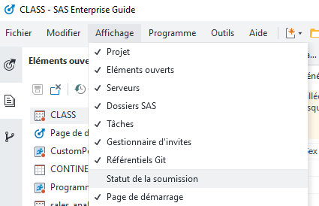
Zone de navigation
Nouveau volet - Statut de la soumission
Le volet Statut de la soumission peut être utilisé pour gérer tous les programmes, tâches et applications stockées.
Le Statut de la soumission renvoie sur le journal qui répertorie toutes les erreurs, les avertissements et les notes qui ont été générés pendant l'exécution du programme, ainsi que les numéros de ligne associés.
Par défaut, le volet Statut de la soumission n'apparaît pas. Pour ouvrir le volet Statut de la soumission, sélectionner Affichage Statut de la soumission.

Slide 19
Organisation visuelle

Slide 20
Présentation
La mise à jour de l'interface utilisateur de SAS Enterprise Guide procure un espace plus flexible
Il permet de personnaliser et définir l’emplacement des onglets et volets dans SAS Enterprise Guide
Une icône de guide de mise en page apparaît lorsque vous faites glisser un volet ou un onglet pour vous aider à savoir où vous pouvez l'ancrer.

Slide 21
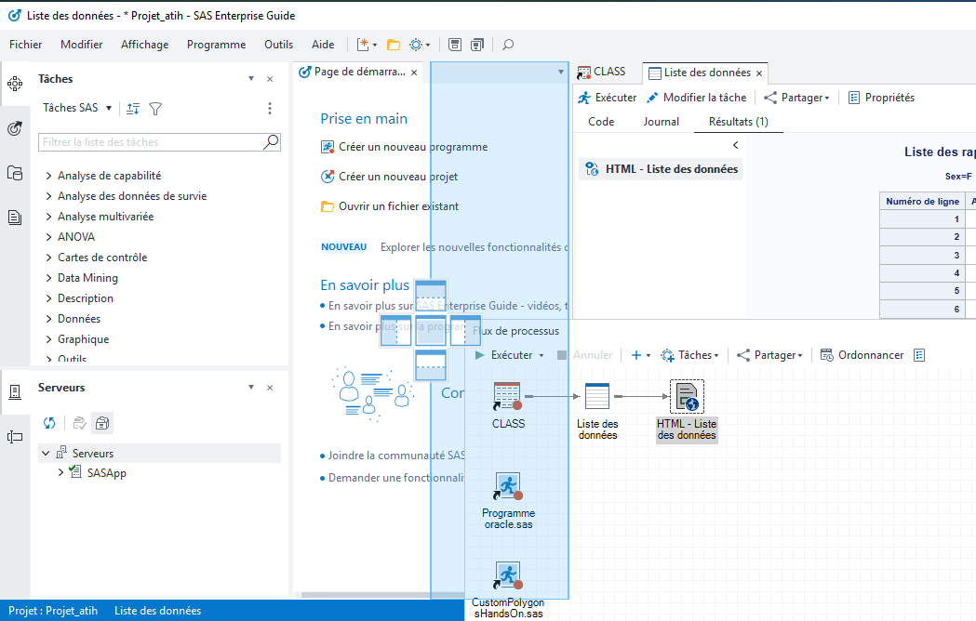
Organisation des volets et onglets
Volets
Onglets
Personnalisation de l’interface

Slide 22
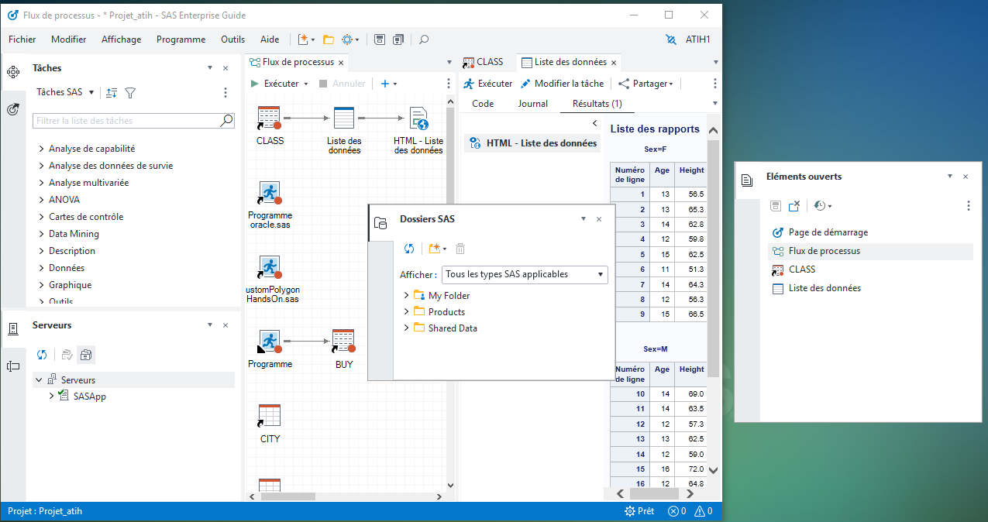
Organisation des volets et onglets
Zone de navigation
Pour rendre un volet flottant,
  cliquer sur au-dessus de la barre d'outils du volet puis sélectionner Flottant
  le glisser/ lâcher à l’emplacement souhaité.
Pour masquer un volet,
  cliquer sur au-dessus de la barre d'outils du volet et sélectionner Masquer.
Pour ancrer un volet Flottant,
  cliquer sur et sélectionner Ancrer. Le volet est remis à sa place initiale.
Pour réinitialiser SAS Enterprise Guide à son apparence par défaut,
  sélectionner Affichage Rétablir la disposition par défaut.

Slide 23
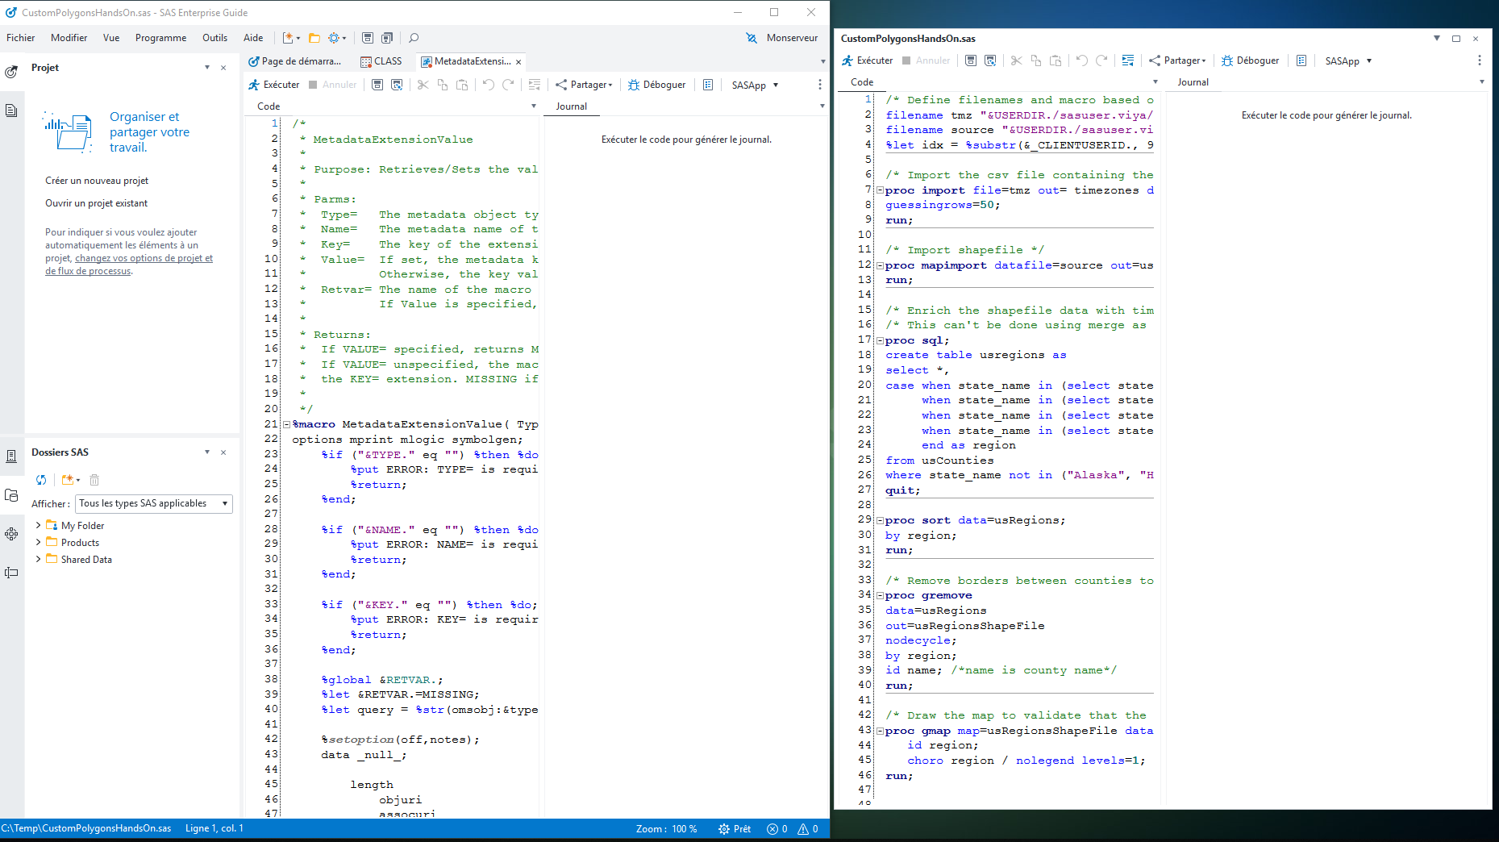
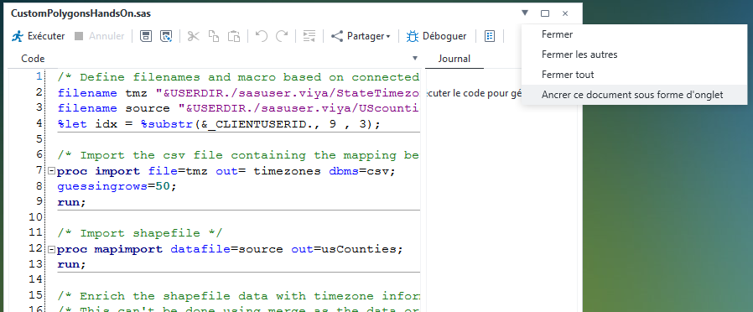
Organisation des volets et onglets
Zone de travail
Pour rendre un onglet flottant,
  faire un clic droit sur l’onglet et choisir Flottant
  Le glisser/lâcher à l’emplacement souhaité.
Pour ancrer un onglet Flottant,
  cliquer sur et sélectionner Ancrer ce document sous forme d’onglet
  faire un clic droit sur le nom de l’objet et sélectionner Ancrer ce document sous forme d’onglet.

Slide 24
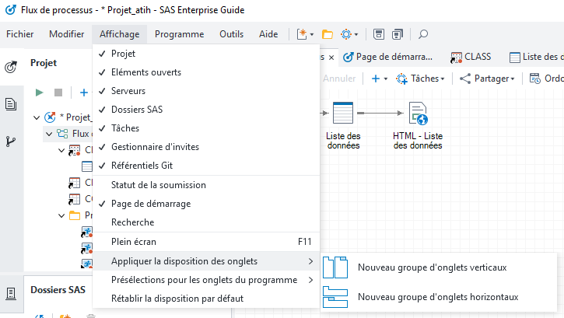
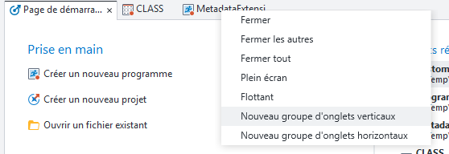
Organisation des volets et onglets
Zone de travail
Il est possible de faire un groupe d’onglets vertical ou horizontal
  en faisant un clic droit sur un des onglets
  en allant sur Affichage Appliquer la disposition des onglets.
Pour réinitialiser SAS Enterprise Guide à son apparence par défaut, sélectionner Affichage Rétablir la disposition par défaut.

Slide 25
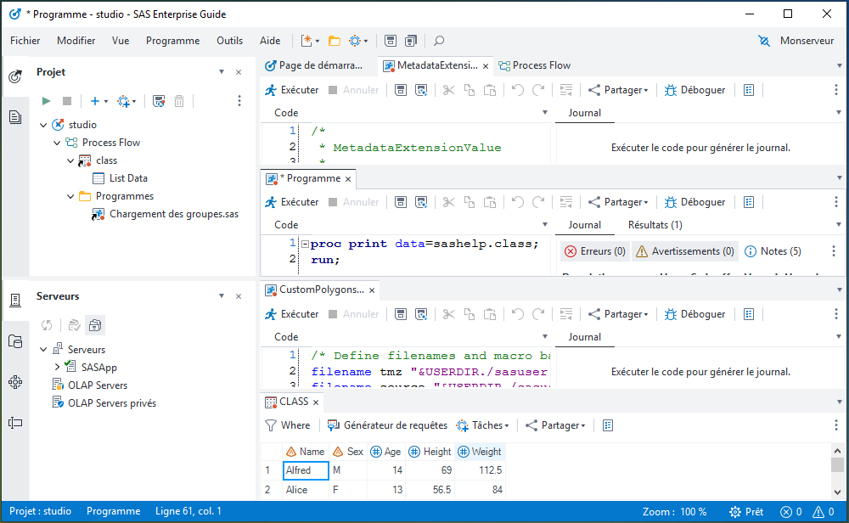
Organisation des volets et onglets
Zone de travail

Slide 26
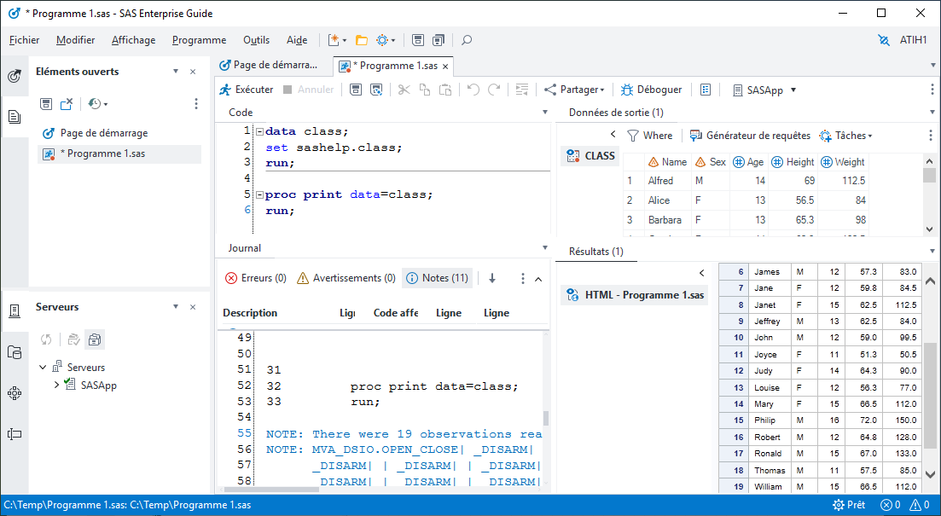
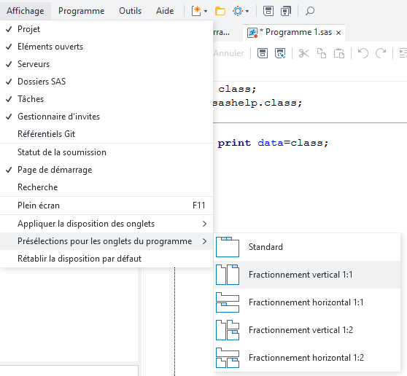
Organisation des volets et onglets
Zone de travail - Onglets d’un programme
Dans l’onglet d’un programme, des sous-onglets peuvent être ouverts :
  Le programme
  Le journal
  Le résultat
Le positionnement de ces onglets de programme peut être défini par des glisser/lâcher de l’onglet ou en sélectionnant Affichage Présélections pour les onglets du programme.

Slide 27
Usages

Slide 28
Interface visuelle et espace de programmation
Travailler avec ou sans projet 1/3
A partir de SAS Enterprise Guide 8.1, il est possible de travailler :
  En utilisant des projets
  En ouvrant et travaillant sur des fichiers individuels (programmes SAS, fichiers de logs,…)
Par exemple, il n'est plus requis d'utiliser un projet pour travailler avec des programmes SAS (.sas).

Slide 29
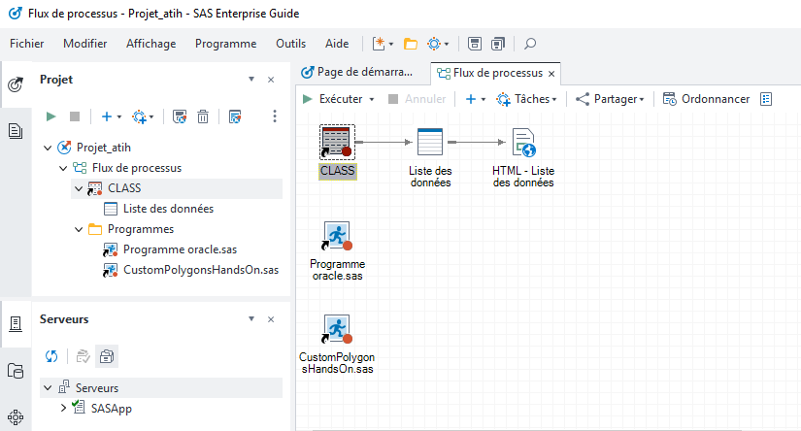
Interface visuelle et espace de programmation
Travailler avec ou sans projet 2/3
Utiliser des projets
  SAS Enterprise Guide utilise les projets pour gérer des ensembles de données, tâches, codes et résultats.
  L’interface est visuelle avec le flux de processus.
  Il est possible d’exécuter plusieurs tâches sur le même groupe de fichiers de données et d’enregistrer un projet pour l'exécuter ultérieurement en mode de traitement par lots.

Slide 30
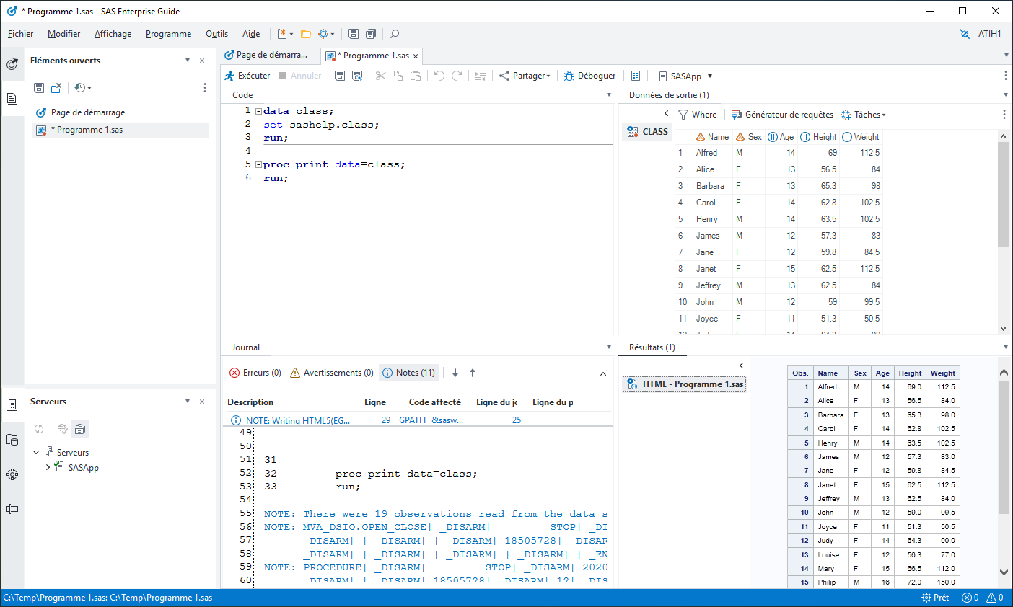
Interface visuelle et espace de programmation
Travailler avec ou sans projet 3/3
Ouvrir et travailler sur des fichiers individuels.
  SAS Enterprise Guide est utilisé comme outil.
  On retrouve les fenêtres de l’interface SAS « Base » ou « SAS Foundation » sous forme d’onglets dans l’onglet du programme.
  Pas besoin de projet pour travailler avec les éléments suivants :
    Programmes
    Données
    Résultats de rapport SAS
    Journaux
  Possibilité de faire glisser des noms de tables et de variables du volet Serveurs vers un programme sans saisir soi-même les noms

Slide 31
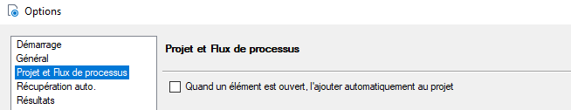
Interface visuelle et espace de programmation
Ouverture ou création de nouveaux éléments
Lorsqu’un projet est ouvert, par défaut, toutes les actions de création ou d’ouverture d’élément (programme, table ou autre), ajoutent cet élément dans le flux de processus.
Pour désactiver cette fonctionnalité et pour ouvrir ou créer ces éléments en dehors du projet, il faut sélectionner Options Projet et flux de processus et décocher Quand un élément est ouvert l’ajouter automatiquement au projet.

Slide 32
Interface visuelle et espace de programmation
Identification des onglets
Les icônes des onglets sont différentes en fonction de comment l’objet est ouvert et où ils se trouvent.
  Les éléments non liés à un projet
      Table des serveurs
      Table des dossiers SAS
      Table affichée dans les données de sorties
      Programme
  Les éléments d’un projet
      Table des serveurs
      Table des dossiers SAS
      Programme externe
      Programme incorporé
Exemples d’onglets

Slide 33
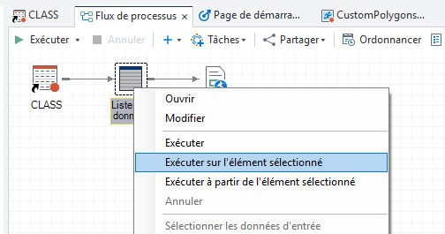
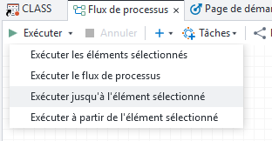
Interface visuelle et espace de programmation
Exécution d’une partie du flux de processus
Il est désormais possible d'exécuter les éléments d'un projet depuis ou vers le nœud sélectionné dans le flux de processus :
  Sélectionner l'objet par lequel commencer, puis Exécuter Exécuter à partir de l'élément sélectionné.
  Sélectionnez le dernier objet à exécuter, puis Exécuter Exécuter sur l'élément sélectionné ou Exécuter jusqu’à l'élément sélectionné

Slide 34
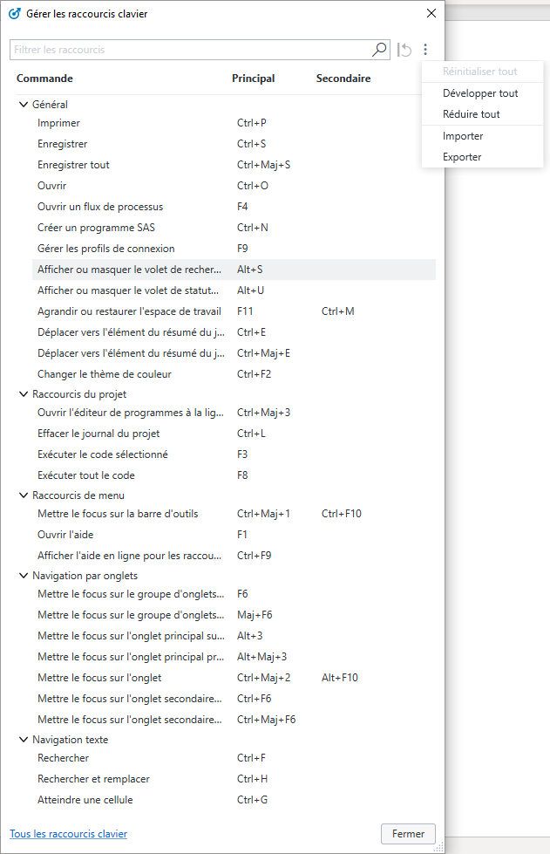
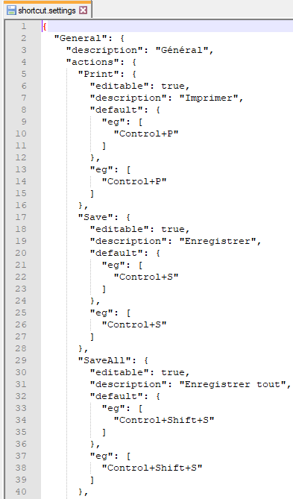
Raccourcis clavier
Gérer les raccourcis clavier
Des raccourcis clavier peuvent maintenant être gérés en sélectionnant Outils Gérer les raccourcis clavier.
Pour modifier un raccourci, sélectionner la commande et entrer le nouveau raccourci clavier dans la colonne Principal ou la colonne Secondaire.
Pour importer un fichier de données avec les personnalisations des raccourcis clavier, cliquer sur Autres options
Pour voir tous les raccourcis clavier pour SAS Enterprise Guide, consulter Keyboard Shortcuts dans SAS Enterprise Guide.

Slide 35
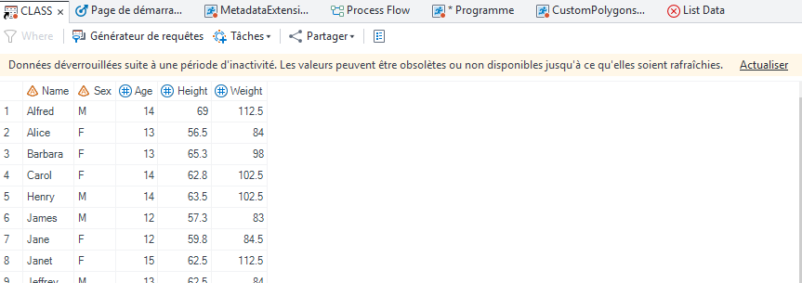
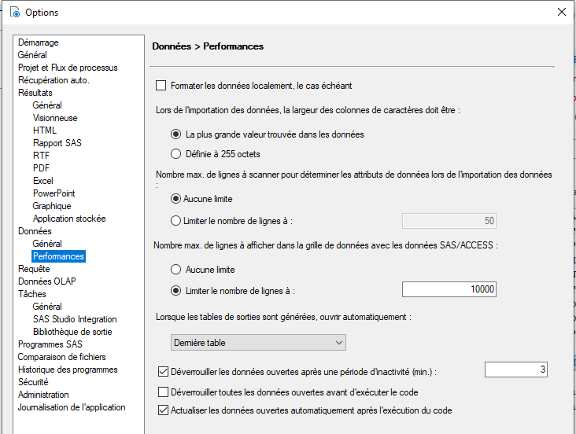
Données
Option Déverrouiller les données ouvertes
Chaque table est ouverte en mode verrouillé.
Pour passer en mode édition, il est nécessaire que la table ne soit verrouillée qu’une seule fois.
Au bout d’un temps d’inactivité la table est déverrouillée pour les autres utilisateurs.
L'option Déverrouiller les données ouvertes après une période d'inactivité permet d’indiquer le temps d'attente avant que SAS Enterprise Guide ne libère le verrou sur une table inactive ouverte.
L’option Déverrouiller toutes les données ouvertes avant d'exécuter le code libère les verrous sur toutes tables ouvertes lors de l’exécution d’un programme SAS, que des tables soient ou non en cours de modification par le programme. Si vous ne sélectionnez pas cette option, seules les tables modifiées par le programme sont déverrouillées. Cela pour la session en cours.
Notes:
Pour le mode édition: Ceci n’est valable que pour les données créés ou importées par les utilisateurs. Pas possible sur les bases mises à disposition par l’ATIH.

Slide 36
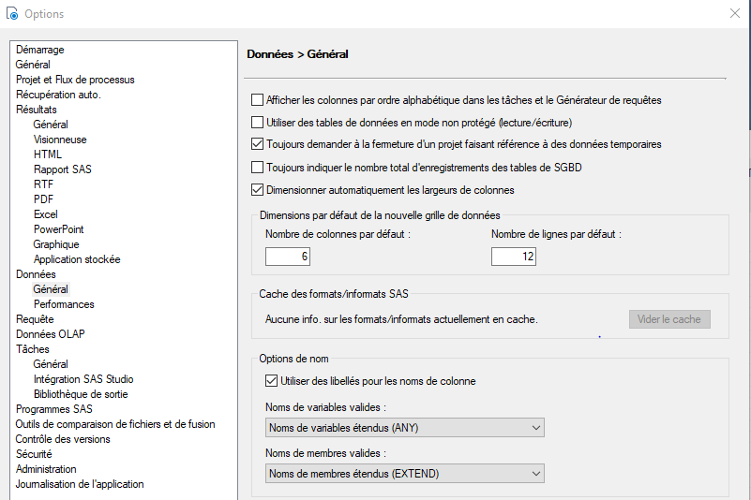
Données
Options de performance
Toujours indiquer le nombre total d'enregistrements des tables de SGBD détermine le nombre total d'enregistrements d'une table de SGBD lorsque vous ouvrez celle-ci.
Si vous accédez à une table de SGBD de très grande taille, la sélection de cette option risque d'augmenter la durée d'ouverture de la table.
Nombre max. de lignes à scanner pour déterminer les attributs de données lors de l'importation des données indique le nombre de lignes que vous voulez afficher dans la tâche Importer des données. Cette option limite également le nombre de lignes lues par la tâche Importer des données dans un fichier texte afin de déterminer le format des données.
Nombre max. de lignes à afficher dans la grille de données avec les données SAS/ACCESS spécifie le nombre de lignes à afficher lorsque vous visualisez les données SAS/ACCESS. La valeur par défaut est 10 000.
Remarque : cette option a pour but de faciliter l'ouverture des fichiers très volumineux.

Slide 37
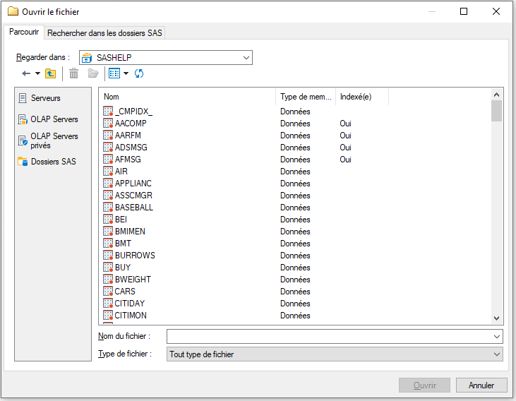
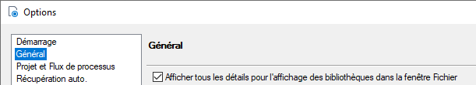

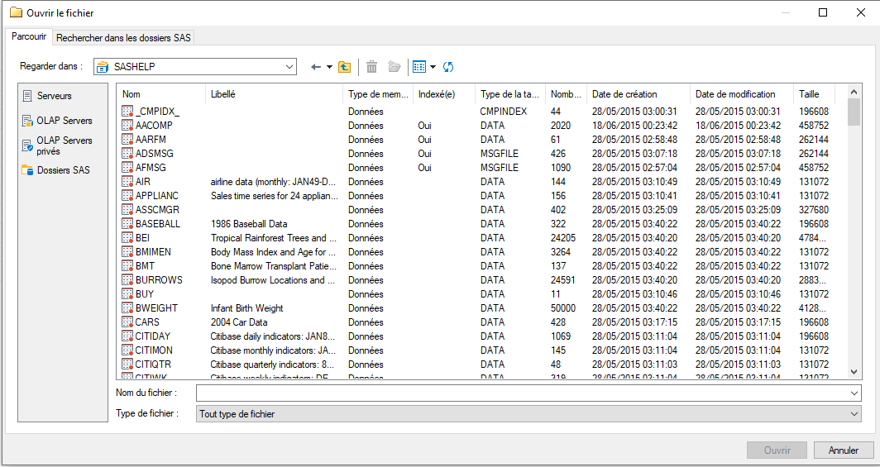
Options
Affichage des détails lors de l’ouverture de tables SAS
Cette option peut ralentir les performances de cette fenêtre

Slide 38
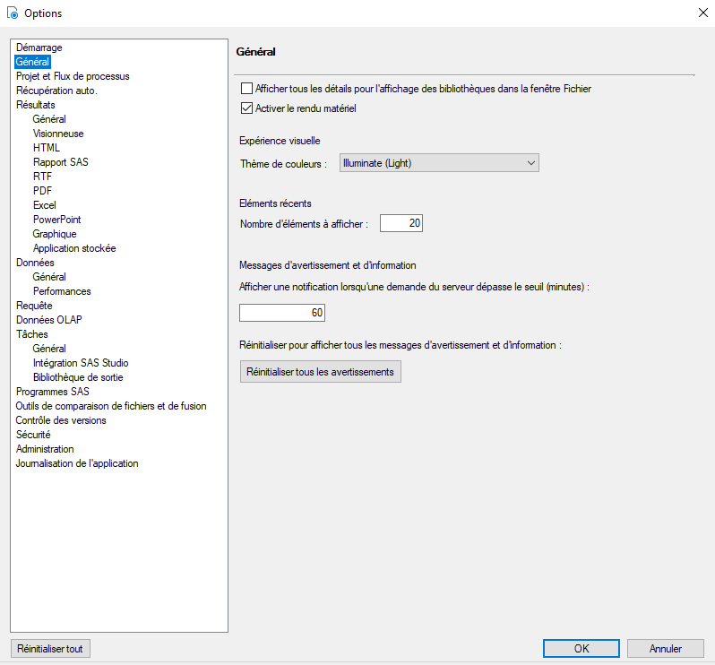
Options
Nouveaux Thèmes d’apparence 1/2
SAS Enterprise Guide 8 permet de choisir entre un thème clair (Illuminate) et un thème sombre (Ignite).
SAS Enterprise Guide respecte également les thèmes à contraste élevé de Windows.
Pour choisir le thème,
  accéder aux options générales en sélectionnant Outils puis Options.
  Dans le panneau de sélection, cliquer sur Général.

Slide 39

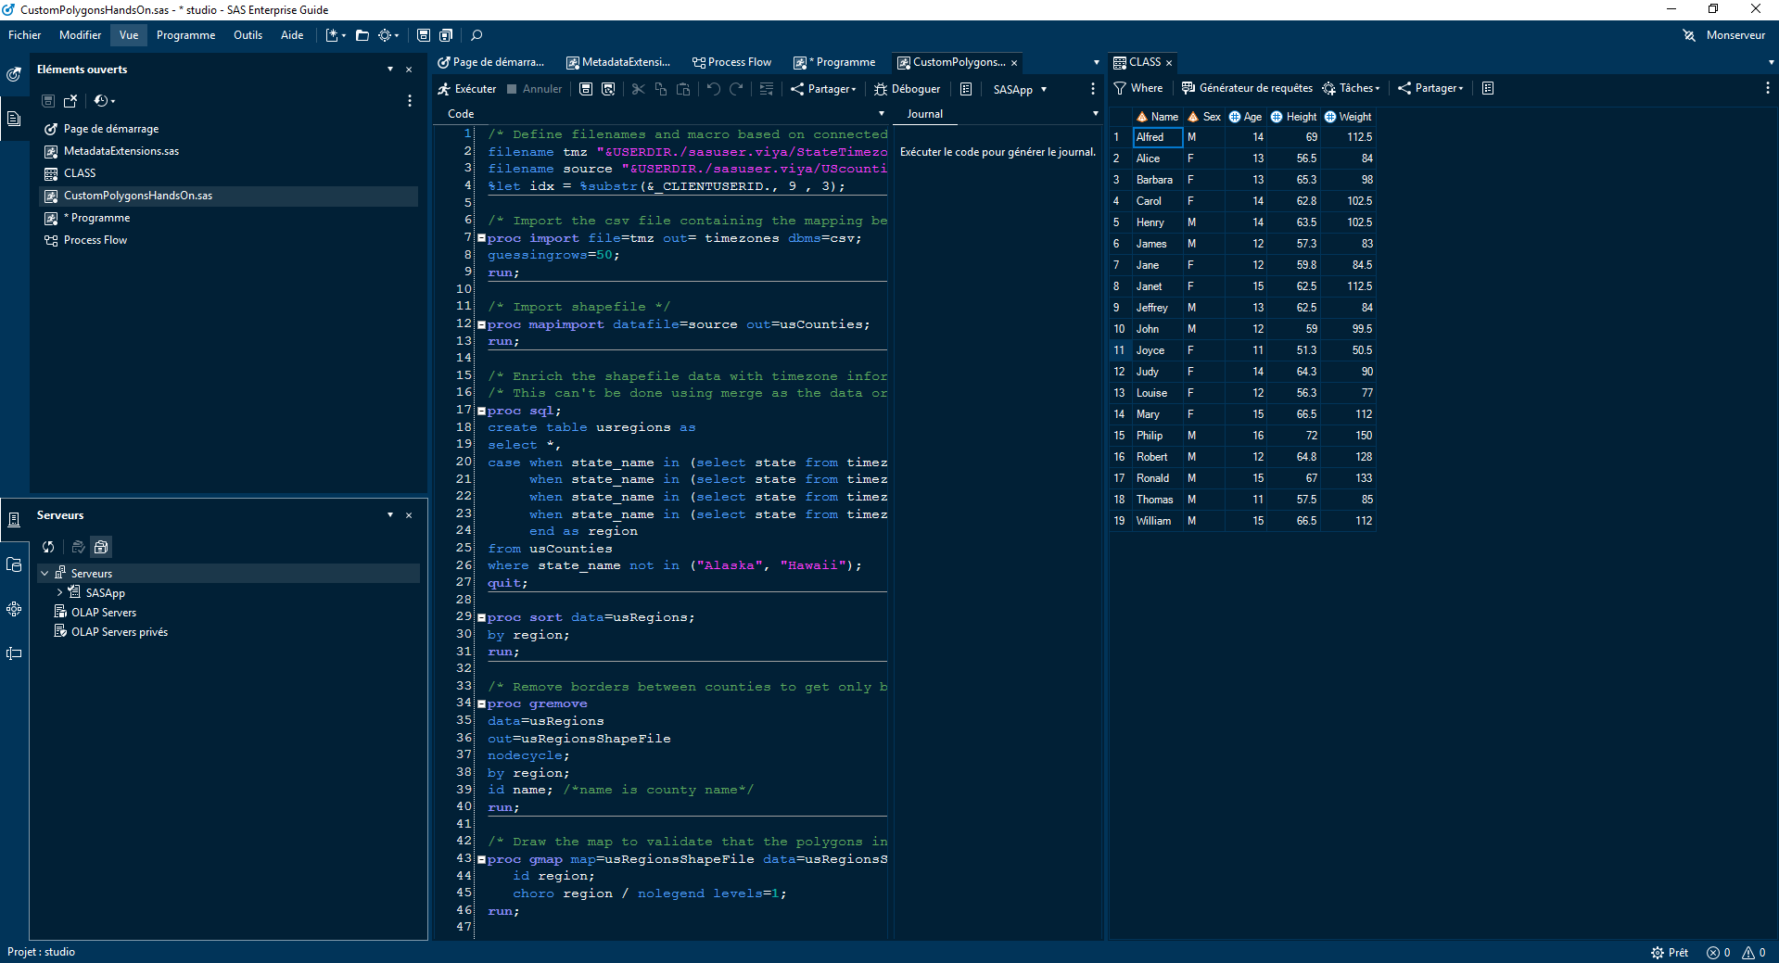
Options
Nouveaux Thèmes d’apparence 1/2

Slide 40
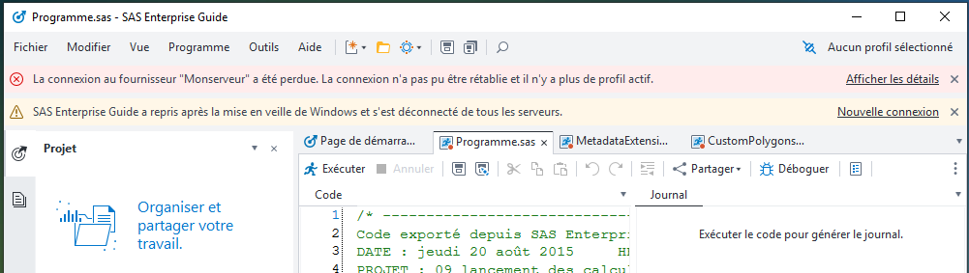
Options
Général
L’option Eléments récents permet de définir le nombre de projets et programmes récemment ouverts qui seront affichés sur la page de démarrage.
L’option Réinitialiser tous les avertissements
  réinitialise SAS Enterprise Guide pour afficher tous les messages d'avertissement, y compris ceux que vous avez choisi de ne plus afficher.
  affecte les messages d'avertissement dans la barre de navigation et dans les fenêtres qui s'ouvrent pour afficher un message d'avertissement.

Slide 41
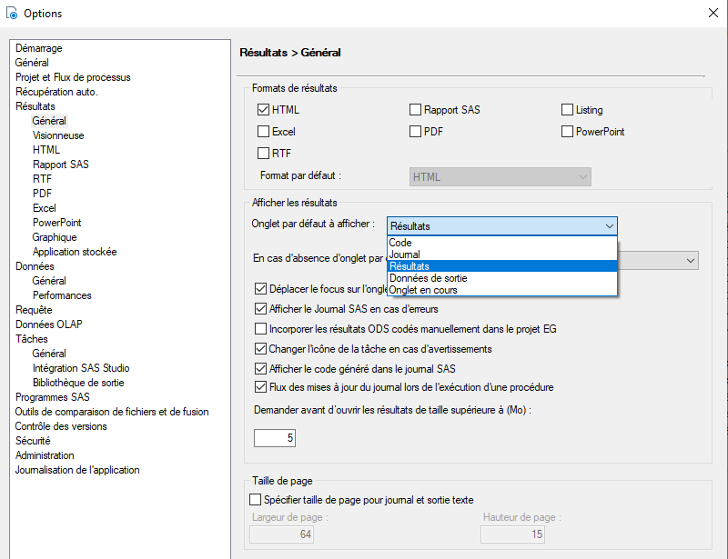
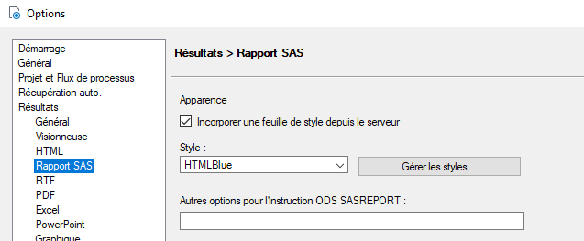
Options
Résultats
Pour spécifier l'onglet par défaut à afficher lors de la génération des résultats, utiliser l'option Onglet par défaut à afficher.
L’option Flux des mises à jour du journal lors de l'exécution d'une procédure affiche les mises à jour du journal au cours du traitement d'une procédure.
Par défaut, les résultats apparaissent au format HTML. Le style par défaut pour le format de Rapport SAS est désormais HTMLBlue.

Slide 42
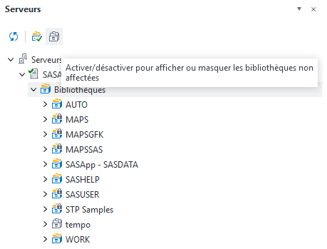
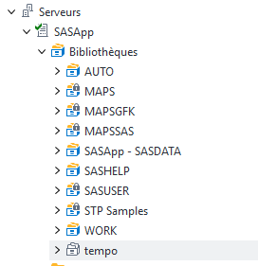
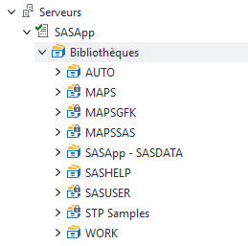
Améliorations générales
Par défaut, lorsque qu’une tâche est réexécutée, les résultats de l'exécution précédente sont automatiquement remplacés. Dans les versions précédentes, une fenêtre demandait une confirmation pour remplacer les résultats existants.
Dans le volet Serveurs, lorsque qu’une bibliothèque non affectée est développée ou actualisée, SAS Enterprise Guide affecte automatiquement la bibliothèque.
Il est possible de ne pas afficher les bibliothèque non affectées ou de les afficher après les bibliothèques allouées.

Slide 43
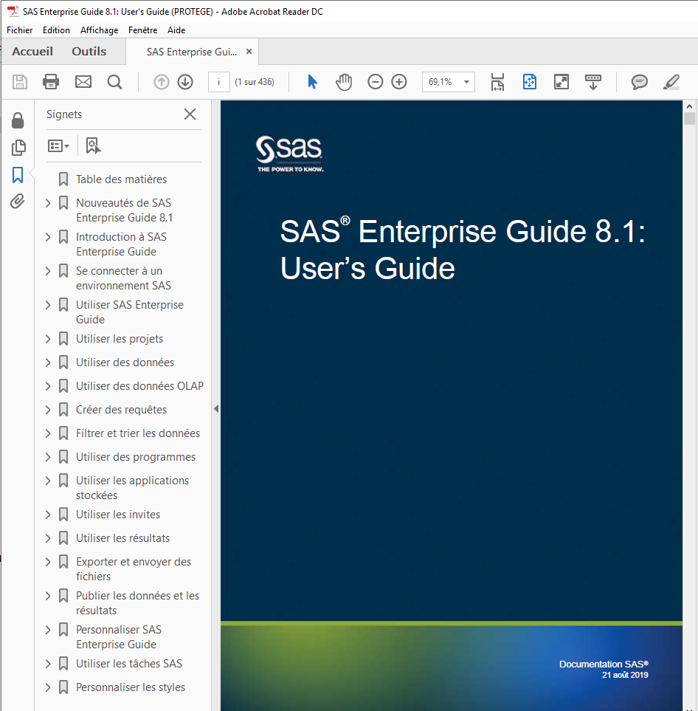

Améliorations de la documentation
La documentation de SAS Enterprise Guide est désormais accessible depuis le Help Center sur support.sas.com. La fonctionnalité d'aide de SAS Enterprise Guide permet d'accéder à la documentation la plus récente. Ces documents sont disponibles :
  SAS Enterprise Guide: User’s Guide
  Tâches SAS dans SAS Enterprise Guide et SAS Add-In for Microsoft Office
  SAS Enterprise Guide: Accessibility Features
Si votre site ne dispose pas d'un accès Web, vous pouvez configurer votre site de sorte à accéder les versions PDF locales de la documentation. Pour plus d'informations, voir Access the Help Using Local PDF Files

Slide 44
SAS Enterprise Guide 7.15 vs SAS Enterprise Guide 8.2

Slide 45





Menu
7.15
8.2
Fichier

Slide 46



Menu
7.15
8.2
Tâches

Slide 47





Menu
7.15
8.2
Edition - Programmes

Slide 48







Menu
7.15
8.2
Edition - Table

Slide 49



Menu
7.15
8.2
Affichage

Slide 50







Menu
7.15
8.2
Programme

Slide 51


Menu
7.15
8.2
Outils

Slide 52


Menu
7.15
8.2
Outils - Options

Slide 53


Menu
7.15
8.2
Aide

Slide 54

Menu
7.15
8.2
Icônes de raccourci

Slide 55






Onglet des données
7.15
8.2
Raccourcis

Slide 56





Onglet des programmes
7.15
8.2
Raccourcis

Slide 57





Onglet des flux de processus
7.15
8.2
Raccourcis

Slide 58
Démonstration
Utilisation de l’interface

Slide 59
Merci !

